Slide 1










UBND QUẬN LONG BIÊN
TRƯỜNG TIỂU HỌC ÁI MỘ B
LUYỆN TẬP CHUNG
(Trang 15,16)
Toán 5

Slide 2








































1/ Tính:
$$\frac{7}{9}$$
$$\frac{9}{10}$$
$$\frac{70}{90}$$
$$\frac{81}{90}$$
$$\frac{151}{90}$$
$$+$$
$$=$$
$$+$$
$$=$$
$$\frac{5}{6}$$
$$\frac{7}{8}$$
$$\frac{20}{24}$$
$$\frac{21}{24}$$
$$\frac{41}{24}$$
$$+$$
$$=$$
$$+$$
$$=$$
$$\frac{3}{5}$$
$$\frac{1}{2}$$
$$\frac{3}{10}$$
$$\frac{6}{10}$$
$$\frac{5}{10}$$
$$\frac{3}{10}$$
Cộng 2 phân số
$$+$$
$$+$$
$$=$$
$$+$$
$$+$$
$$\frac{6+5+3}{10}$$
$$=$$
$$\frac{14}{10}$$
$$\frac{7}{5}$$
$$=$$
$$=$$

Slide 3
























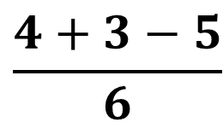
















2/ Tính:
$$\frac{5}{8}$$
$$\frac{2}{5}$$
$$\frac{25}{40}$$
$$\frac{16}{40}$$
$$\frac{9}{40}$$
$$−$$
$$=$$
$$−$$
$$=$$
1$\frac{1}{10}$
$$\frac{3}{4}$$
$$\frac{11}{10}$$
$$\frac{3}{4}$$
$$\frac{44}{40}$$
$$\frac{30}{40}$$
$$\frac{14}{40}$$
$$\frac{7}{20}$$
$$−$$
$$=$$
$$−$$
$$=$$
$$−$$
$$=$$
$$=$$
$$\frac{2}{3}$$
$$\frac{1}{2}$$
$$\frac{5}{6}$$
$$\frac{4}{6}$$
$$\frac{3}{6}$$
$$\frac{5}{6}$$
Trừ 2 phân số
$$+$$
$$−$$
$$=$$
$$+$$
$$−$$
$$\frac{4+3−5}{6}$$
$$\frac{2}{6}$$
$$\frac{1}{3}$$
$$=$$
$$=$$
$$=$$

Slide 4










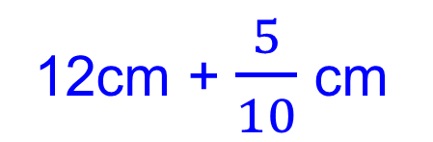
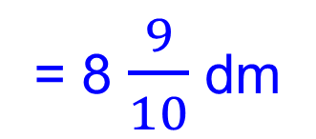
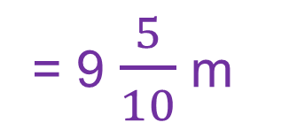
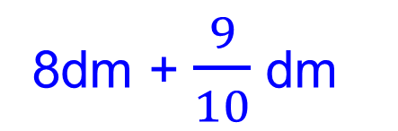
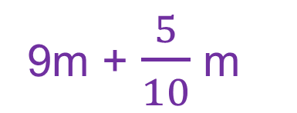

Viết các số đo độ dài (theo mẫu): 9m 5dm; 8dm 9cm; 12cm 5mm
9m + $\frac{5}{10}$ m
= 9 $\frac{5}{10}$ m
9m 5dm =
8dm + $\frac{9}{10}$ dm
= 8 $\frac{9}{10}$ dm
8dm 9cm =
Chặng 1
12cm + $\frac{5}{10}$ cm
= 12 $\frac{5}{10}$ cm
12cm 5mm =
Đèn xanh rồi! Đi thôi!

Slide 5





Chặng 2:
Khoanh vào chữ đặt trước kết quả đúng:
3
1
+
=
?
8
4
7
3
A.
B.
9
4
5
4
5
D.
C.
C.
12
8
8

Slide 6
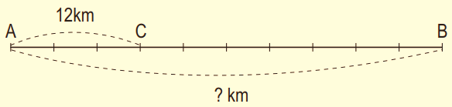
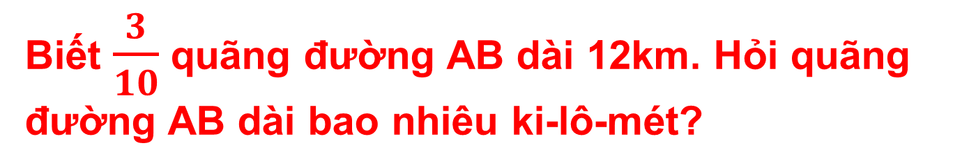
Chặng 3:
Đường xa bao nhiêu?
Biết $\frac{3}{10}$ quãng đường AB dài 12km. Hỏi quãng đường AB dài bao nhiêu ki-lô-mét?
Tuyệt quá!
Tụi mình sắp về đến nhà rồi!
Bài giải
Quãng đường AB dài là:
12 : 3 × 10 = 40 (km)
Đáp số: 40km

Slide 7

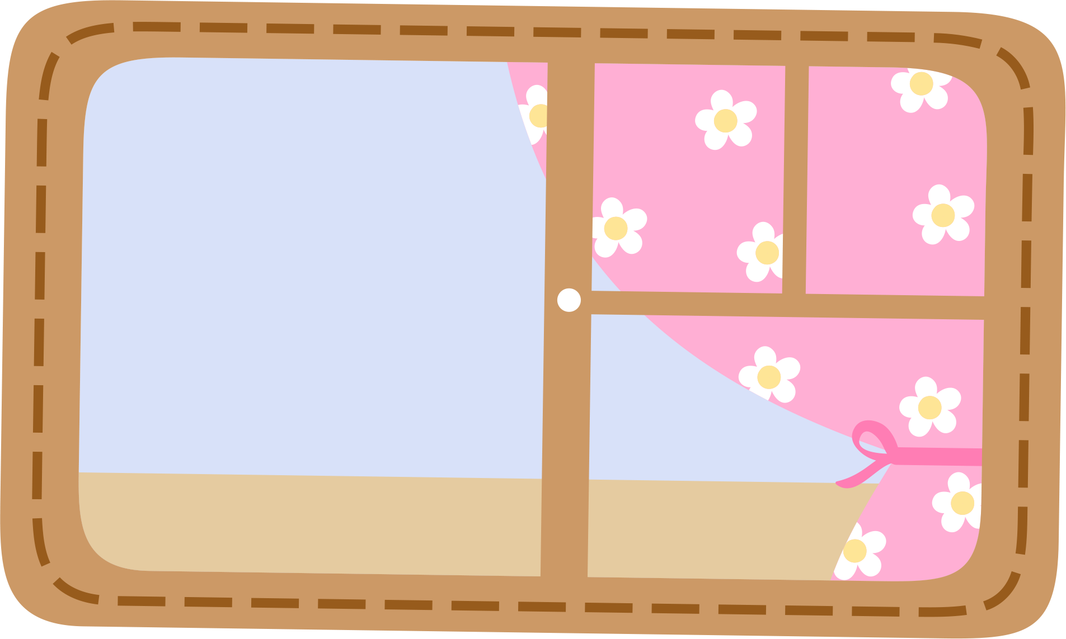



Đến nhà rồi!
Cảm ơn các bạn đã giúp đỡ tụi mình!
Chúng ta hãy cùng giúp đỡ mọi người và học tốt nha!

Slide 8

BÀI HỌC KẾT THÚC
CHÚC CÁC CON
CHĂM NGOAN HỌC TỐT

